Slide 1
Výzkum v politických vědách
Otázky, hypotézy, proměnné
Peter Spáč
4.10.2016

Slide 2
Výzkum v sociálních vědách
Dlouhodobá debata o vědeckosti sociálních věd
Problém s akceptací jejich vědeckého statusu
Renomé ve společnosti
Častý kontrast s přírodními vědami (var vody vs. voličská podpora levice na Vysočině)

Slide 3
Čím začít výzkum?
Úvahou nad dostupností zdrojů?
Položením otázky?
Zvažováním nákladů?
Identifikací tématu?
Rozvahou o dopadech výstupů?
Sestavením hypotézy?

Slide 4
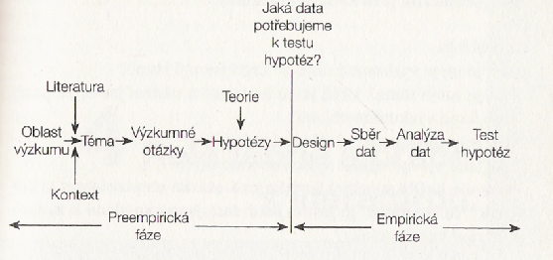
Struktura výzkumu (Punch)

Slide 5
Návrh výzkumu
Musí dát jasné odpovědi na tři otázky:
  Co?
  Jak?
  Proč?
Otázka „co?“ se týká zaměření výzkumu a jeho předmětu
Přímo odkazuje na výzkumné otázky

Slide 6
Hierarchie konceptů (Punch)
1. Výzkumná oblast
2. Výzkumné téma
3. Všeobecné výzkumné otázky
4. Specifické výzkumné otázky
5. Otázky při sběru dat
Postup od nejvšeobecnějšího k nejkonkrétnějšímu
Pevná interní logika – nižší položka vyplývá z vyšší

Slide 7
Výzkumná oblast a téma
Výzkumná oblast:
  Nejširší záběr
  Zahrnuje více výzkumných témat
  Vyjádřená jedním anebo více slovy
Výzkumné téma:
  Pokrývá pouze část výzkumné oblasti
  Víc konkretizuje zaměření výzkumníka
  Propojuje výzkum s literaturou, limituje její objem
  Vyjádřená též krátce, ale obsáhleji než oblast

Slide 8
Výběr tématu
Osobní preference
Oblíbený kurz
Spolupráce na katedře, pracovišti
Inspirace v literatuře
Praktické náležitosti (čas, energie, zdroje)

Slide 9

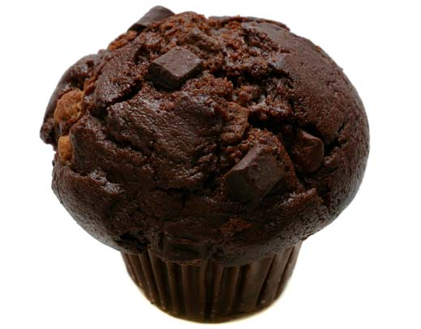
Výzkumná oblast a téma
 | Oblast |  | Téma
1. | Čokoládové muffiny | 1. | Chuť čokoládových muffinů
 |  | 2. | Prodejnost čokoládových muffinů
 |  | 3. | Složení čokoládových muffinů

Slide 10

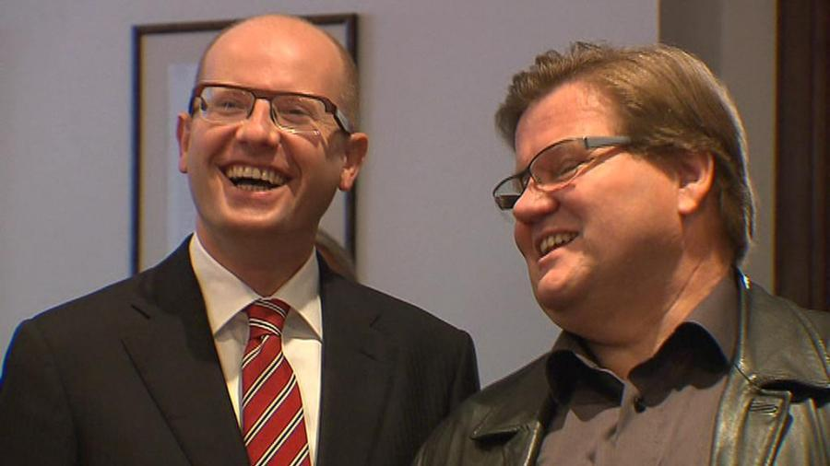
Výzkumná oblast a téma
 | Oblast |  | Téma
2. | ČSSD | 1. | Ideová orientace ČSSD
 |  | 2. | Voliči ČSSD
 |  | 3. | Členská základna ČSSD
 |  | 4. | Volební kampaň ČSSD

Slide 11
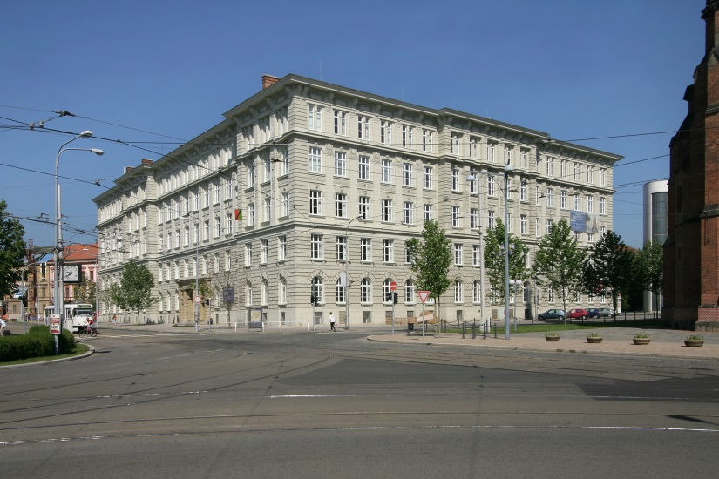
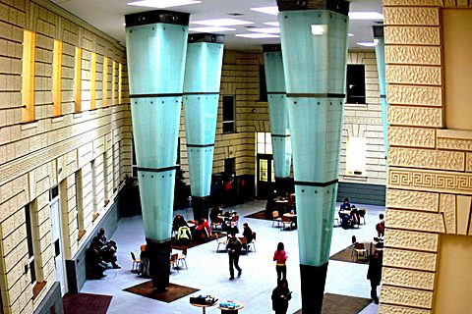
Výzkumná oblast a téma
 | Oblast |  | Téma
2. | Fakulta sociálních studií | 1. | Rozpočet FSS
 |  | 2. | Studenti FSS
 |  | 3. | Vyučující FSS
 |  | 4. | Atraktivita FSS

Slide 12
Všeobecné výzkumné otázky
Obsáhlejší, abstraktnější
Neplatí, že 1 výzkum = 1 všeobecná výzkumná otázka
Zpravidla se na ně nedá přímo odpovědět
Potřeba jejich logického rozdělení do specifických otázek a z akumulace jejich odpovědí vyvodit odpověď na všeobecnou
„Jaký je vztah mezi geografickou polohou státu a jeho bezpečnostní politikou?“

Slide 13
Specifické výzkumné otázky
Konkrétnější, detailnější
Zaměření na užší aspekt výzkumu než všeobecné otázky
Přímá odpověď na ně je možná, protože ukazují na data, se kterými se pracuje

Slide 14
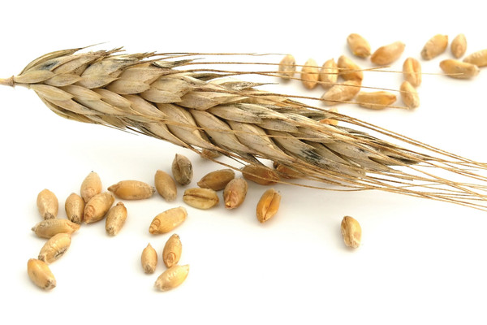
Výzkumné otázky
Všeobecná:
„Jaký je vztah mezi podnebím a agroprodukcí státu“?
Specifická:
„Jaký je vztah mezi průměrnou denní teplotou a objemem úrody pšenice na jeden hektar?“

Slide 15
Výzkumné otázky
Základní druhy:
  Co? (What?)
  Jak? (How?)
  Proč? (Why?)
Pozor na normativně laděné otázky → pro empirický výzkum je nutný převod jejich znění

Slide 16
Otázky při sběru dat
Co nejvíce konkrétní a detailní
Otázky „do terénu“
Otázky používané pro získání dat za účelem zodpovězení specifických výzkumných otázek
Časté směšování se specifickými výzkumnými otázkami

Slide 17
Hierarchie konceptů (Punch)
Výzkumná oblast | Krajně pravicové politické strany
Výzkumné téma | Podpora krajně pravicových stran
Všeobecná výzkumná otázka | Má ekonomická situace vliv na podporu krajně pravicových stran?
Specifická výzkumná otázka | Vede nárůst nezaměstnanosti ke změně podpory kr. pravicových stran?
Otázka při sběru dat | Koho jste volili v posledních volbách?

Slide 18
Hierarchie konceptů
Není potřebné ji vnímat jako „otrocký“ mechanismus, jenž musí být vždy v plné míře naplněn
V praxi nejednou dochází k úpravám a rozvoji výzkumu během jejich průběhu
Role hierarchie konceptů:
  Uspořádání vlastních představ o výzkumu
  Jednodušší znázornění základních vstupů výzkumu

Slide 19
Hypotézy – povinná součást každého výzkumu?

Slide 20
Hypotézy
Předpoklad o vztazích mezi proměnnými, který je formulovaný na základě teorie
„Jednokolové většinové systémy vedou ke snížení počtu politických stran v parlamentu“
Využití – pouze při testování teorií
Je pro každou specifickou otázku možné formulovat predikci?
Pokud ano, vychází tato predikce z teorie?

Slide 21
Hypotézy
Usměrňují výzkum a zaměřují pozornost výzkumníka
Nutnost formulace hypotéz s testovatelnými předpoklady
Odvození pracovních hypotéz ze základní myšlenky
Zahrnutí i možných alternativních vysvětlení

Slide 22
Proměnné
Ukazatele, které mohou nabývat různou hodnotu
Znaky:
  Označení / popis
  Hodnota
Rozlišení ve výzkumu:
  Nezávislé proměnné („příčina“) - X
  Závislé proměnné („důsledek“) - Y

Slide 23
Proměnné
Komplexnost sociálního prostředí
Existence zprostředkujících proměnných (Z)
Nutná redukce ve výzkumu
Zkreslení

Slide 24
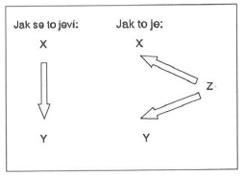
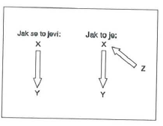
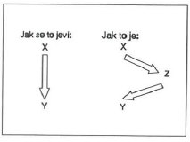
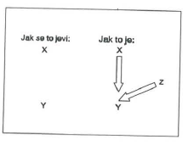
Zkreslení (Disman)

Slide 25
Proměnné
Korelace – vzájemná souvislost mezi proměnnými
Kauzalita – vztah příčiny a následku
Korelace ≠ kauzalita!
Koncentrace pivovarů ve státech USA a výsledky prezidentských voleb

Slide 26
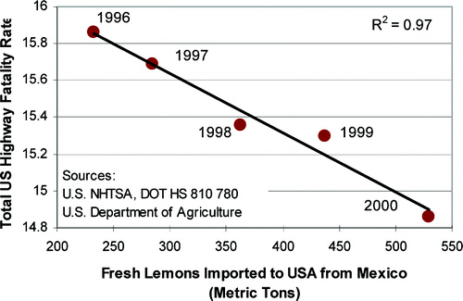

Slide 27
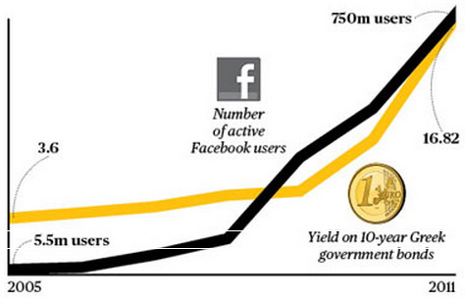

Slide 28
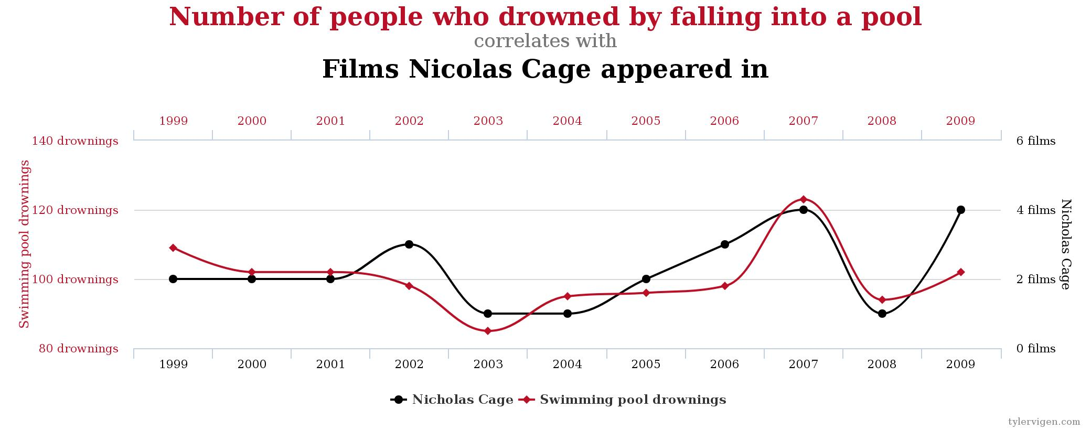
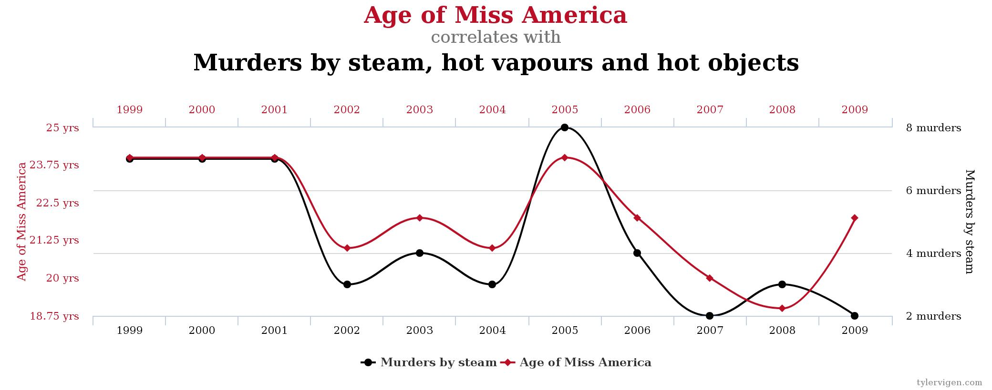

Slide 29
Konceptualizace a operacionalizace
Konceptualizace – zachycení prvků do pojmových konceptů
Operacionalizace – převod konceptů do měřitelných pojmů a kategorií

Slide 30
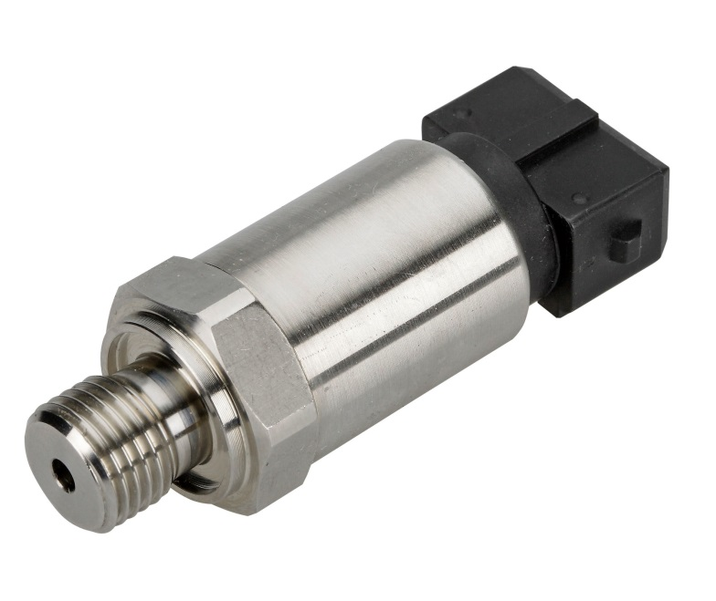
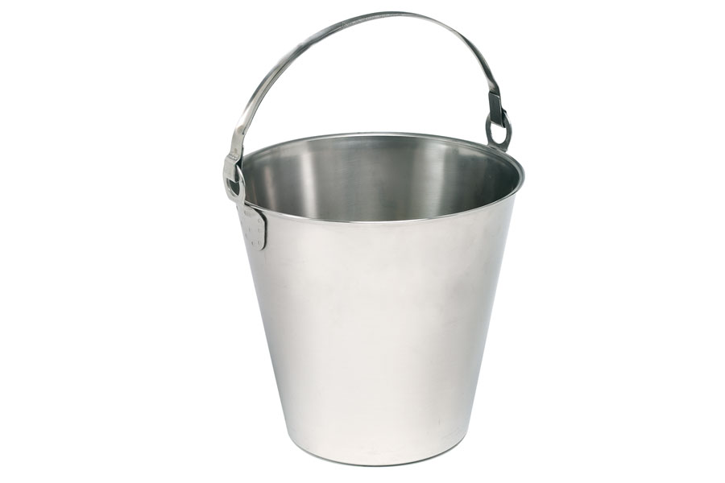

Nerezová ocel
Definice - vysocelegovaná ocel se zvýšenou odolností vůči chemické i elektrochemické korozi…
Operační definice – ocel obsahující 12-30% chromu a až 30% niklu

Slide 31
Kvanti a kvali výzkum
Kvantitativní:
  Deduktivní logika
  Testování hypotéz
  Velký počet případů a málo proměnných
Kvalitativní:
  Induktivní logika
  Generování hypotéz
  Málo případů a velký počet proměnných
Částečně překonané dělení
Není vyloučené souběžné využití obou logik

Slide 32
Indukce | Dedukce
Pozorování, sběr dat | Teorie → hypotézy
Hledání pravidelností | Testování hypotéz
Generalizace, nové teorie | Potvrzení / zamítnutí teorie

Slide 33
Výzkumný návrh
Téma a jeho odůvodnění (nepodceňovat!)
Cíle
Otázky
(Hypotézy)
Souhrn existujícího poznání dané oblasti
Metodologie
Sběr dat a jeho techniky
Analýza dat
Návrh výzkumu zahrnuje i praktické náležitosti (rozpočet, časový harmonogram atd.)

Slide 34
Úlohy
Posuďte uvedené tvrzení a zhodnoťte, zda se jedná o (dobré) hypotézy:
Přítomnost extrémní pravice zvyšuje úroveň nespokojenosti společnosti s politickou situací.
Má většina voličů ekologických stran minimálně středoškolské vzdělání?
Bez práce nejsou koláče

Slide 35
Úlohy
Posuďte uvedené tvrzení a zhodnoťte, zda se jedná o (dobré) hypotézy:
Nárůst nezaměstnanosti vede k většímu počtu pouličních protestů.
Každý politolog píše kvalitní publikace.
Sociovědní výzkum by měl mít prioritu ve veřejném financování vědy a výzkumu.

Slide 36
Úlohy
Proveďte operacionalizaci:
Pravicový extremista
Politická participace
Volební úspěch

Slide 37
Úlohy
Transformujte do testovatelné podoby:
Vyšší intenzita evropské integrace posilnila roli euroskeptických stran

